Slide 1
Proyecto Multiagentes
Facundo Vecchi A01283666
Nicolas Cardenas A01114959
Luis Omar Leyva A01570367
David Josue Marcial Quero A00828702

Slide 2
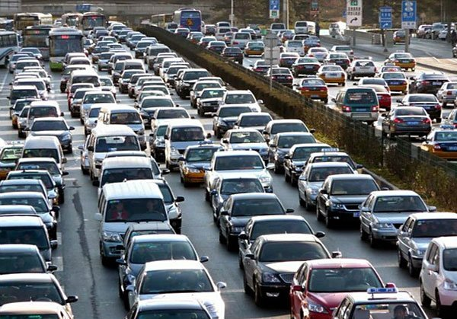
Situacion Problema
El problema que se presenta es la movilidad urbana, en las ciudades grandes y pobladas como Monterrey el problema de la vialidad es persistente y notable. El sobreuso de automóviles personales genera efectos negativos enormes en los niveles económico, ambiental y social en México.
A continuación se propone una solución al al problema previamente mencionado:

Slide 3
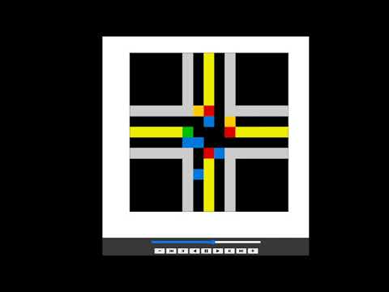
Simulación

Slide 4
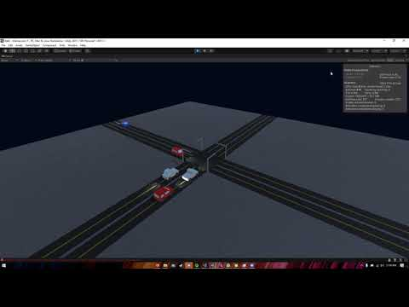
Gráficos

Slide 5
Conclusión - Reflexión
Los agentes son una gran herramienta para el modelado de diferentes situaciones y problemas. En conjunto con herramientas gráficas como Unity es muy sencillo representar y simular este tipo de situaciones.
En cuanto al trabajo en equipo mantuvimos una comunicación constante lo cual nos ayudó a resolver los problemas que fueron surgiendo durante la realización del proyecto. Aprendimos a aprovechar los recursos y la documentación que está disponible en internet.

Slide 6
Link Github:
https://github.com/NicolasCV/ProyectoMultiagentes

Slide 7
GRACIAS !

